Slide 1
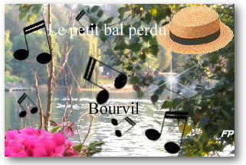

Slide 2
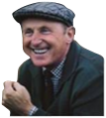

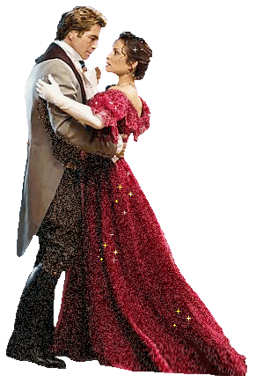
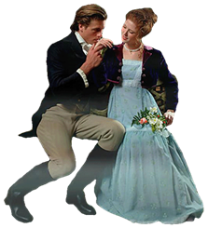
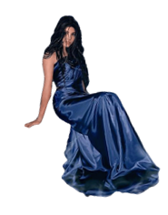
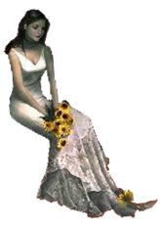

(Le P’tit Bal perdu)
C’était tout juste après la guerre,
Dans un petit bal qu’avait souffert.
Sur une piste de misère,
Y’en avait deux, à découvert.
Parmi les gravats ils dansaient
Dans ce petit bal qui s’appelait…
Qui s’appelait…
qui s’appelait…
qui s’appelait…

Slide 3



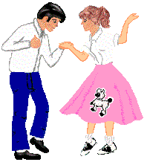

(Refrain)
Non je ne me souviens plus
du nom du bal perdu.
Ce dont je me souviens
ce sont ces amoureux
Qui ne regardaient rien autour d’eux.
Y’avait tant d’insouciance
Dans leurs gestes émus,
Alors quelle importance
Le nom du bal perdu ?
Non je ne me souviens plus
du nom du bal perdu.
Ce dont je me souviens
c’est qu’ils étaient heureux
Les yeux au fond des yeux.
Et c’était bien…
Et c’était bien

Slide 4
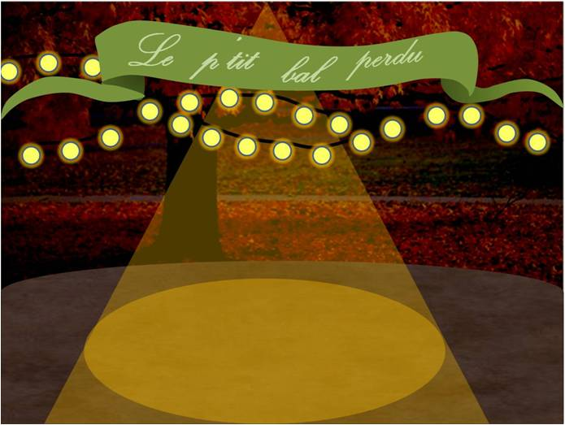
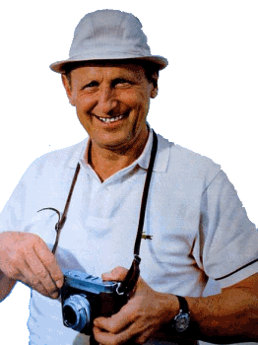
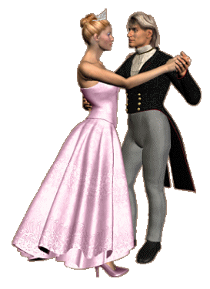

Ils buvaient dans le même verre,
Toujours sans se quitter des yeux.
Ils faisaient la même prière,
D’être toujours, toujours heureux.
Parmi les gravats ils souriaient
Dans ce petit bal qui s’appelait…
Qui s’appelait…
qui s’appelait…
qui s’appelait…

Slide 5

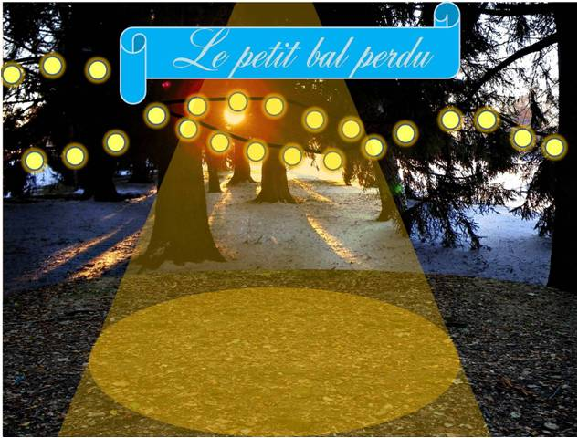
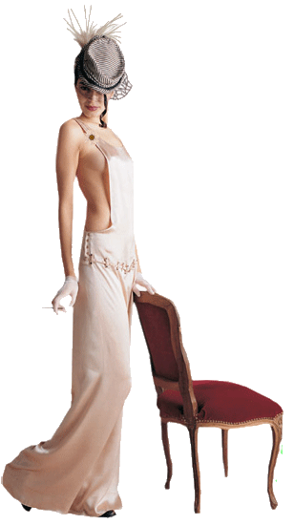
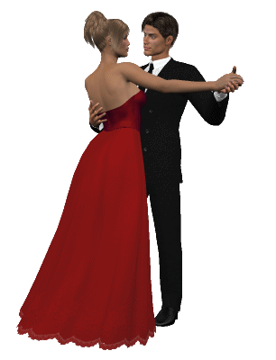
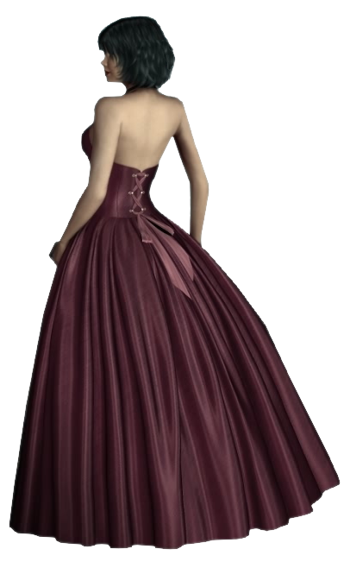
(Refrain)
Non je ne me souviens plus
du nom du bal perdu.
Ce dont je me souviens
ce sont ces amoureux
Qui ne regardaient rien autour d’eux.
Y’avait tant d’insouciance
Dans leurs gestes émus,
Alors quelle importance
Le nom du bal perdu ?
Non je ne me souviens plus
du nom du bal perdu.
Ce dont je me souviens
c’est qu’ils étaient heureux
Les yeux au fond des yeux.
Et c’était bien…
Et c’était bien

Slide 6
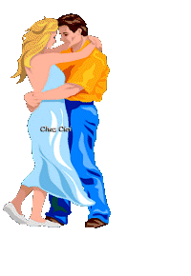
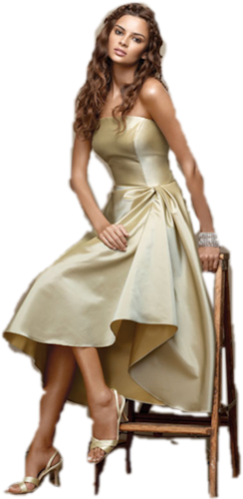

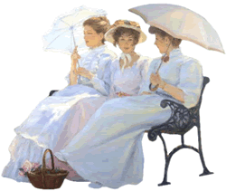
Et puis quand l’accordéoniste
S’est arrêté, ils sont partis.
Le soir tombait dessus la piste,
Sur les gravats et sur ma vie.
Il était redevenu tout triste
Ce petit bal qui s’appelait,
Qui s’appelait…
qui s’appelait…
qui s’appelait…

Slide 7
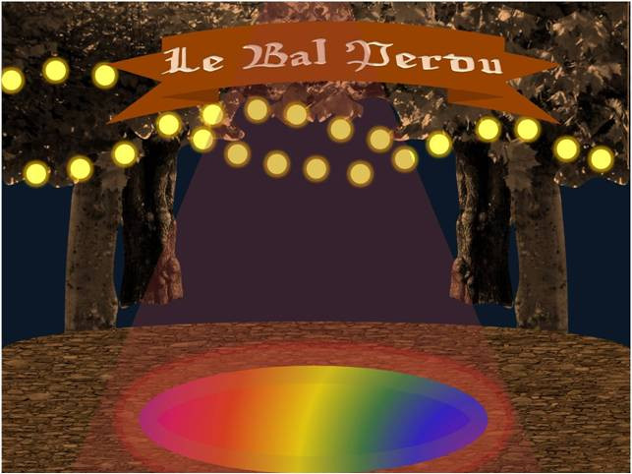
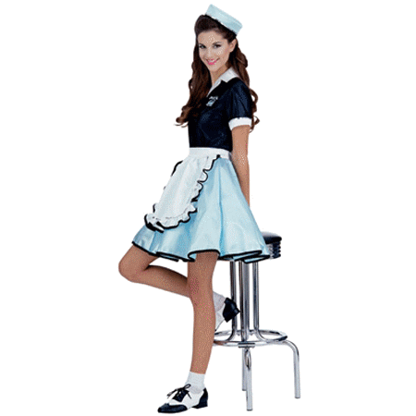
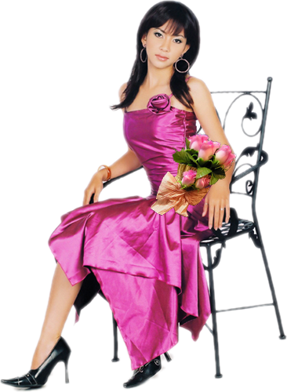

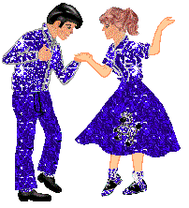
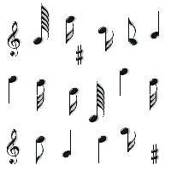
Non je ne me souviens plus
du nom du bal perdu.
Ce dont je me souviens
ce sont ces amoureux
Qui ne regardaient rien autour d’eux.
Y’avait tant de lumière,
Avec eux dans la rue,
Alors la belle affaire
Le nom du bal perdu.
Non je ne me souviens plus
du nom du bal perdu.
Ce dont je me souviens
c’est qu’on était heureux
Les yeux au fond des yeux.
Et c’était bien…
Et c’était bien.
(Robert Nyel)

